Slide 1
BÁO CÁO TẠI HỘI ĐỒNG ĐÁNH GIÁ KHÓA LUẬN TỐT NGHIỆP
PHÁT TRIỂN HỆ THỐNG KHUYẾN NGHỊ SẢN PHẨM
DỰA TRÊN COLLABORATIVE FILTERING
NGUYỄN LÊ QUỐC BẢO
TH.S PHẠM ĐÌNH TÀI
CÔNG NGHỆ THÔNG TIN
2021

Slide 2
Nội dung trình bài
1. Giới thiệu đề tài
2. Mô hình lý thuyết
2.1 Kiến trúc mô hình
2.2 Kiến trúc web
3. Mô hình thực nghiệm
3.1. Dữ liệu
3.2. Đánh giá
4. Kết luận, hướng phát triển
5. Demo

Slide 3
1. Giới thiệu đề tài
Tổng quan
Trong bối cảnh thương mại điện tử phát triển mạnh, hệ thống đề xuất đóng vai trò quan trọng trong việc cá nhân hóa trải nghiệm, tăng chuyển đổi và giữ chân khách hàng. Mô hình Collaborative Filtering (CF) truyền thống tuy hiệu quả nhưng gặp hạn chế với dữ liệu phân tán hoặc khan hiếm.
Gần đây, Transformer vốn nổi bật trong xử lý ngôn ngữ đã được ứng dụng vào hệ thống đề xuất nhờ khả năng học các mối quan hệ phức tạp. Việc kết hợp CF với Transformer mang đến một hướng tiếp cận hiện đại, cho phép mô hình hiểu sâu hơn về người dùng và sản phẩm thông qua cơ chế attention
Mô tả đề tài
Dự án này xây dựng hệ thống gợi ý sản phẩm cá nhân hóa, với mục tiêu dự đoán xác suất người dùng quan tâm hoặc mua một sản phẩm. Đây là bài toán supervised learning, đầu vào là các cặp người dùng – sản phẩm, mỗi cặp gồm 30 đặc trưng kết hợp giữa định danh, hành vi và nội dung. Đầu ra là nhãn nhị phân cho biết khả năng tương tác.
Khác với Collaborative Filtering truyền thống dựa vào ma trận tương tác, mô hình này tận dụng thêm thông tin phi cấu trúc, xử lý tốt hơn với dữ liệu thưa. Ngoài ra, dự án còn triển khai một hệ thống web giả lập môi trường thương mại điện tử để tích hợp và kiểm chứng mô hình trong thực tế.
Mục tiêu
Kết quả kỳ vọng không chỉ là độ chính xác cao trong gợi ý, mà còn là nền tảng thông minh, linh hoạt và có khả năng mở rộng, mang lại giá trị dài hạn cho kinh doanh.

Slide 4
2. Mô hình lý thuyết
2.1 Kiến trúc mô hình
Mô tả
Mục tiêu của mô hình là dự đoán sự quan tâm hoặc hành vi của một người dùng đối với một sản phẩm, dựa trên mối quan hệ tương tác giữa người dùng và sản phẩm trong quá khứ.
Một vài cách triển khai của kiến trúc
User-based CF: tìm người dùng tương tự.
Item-based CF: tìm sản phẩm tương tự.
Matrix Factorization: ánh xạ người dùng và sản phẩm vào cùng một không gian tiềm ẩn (latent space), trong đó độ tương đồng được đo bằng dot product hoặc cosine similarity.
Neural CF: dùng mạng nơ-ron để mô hình hóa tương tác phi tuyến giữa người dùng và sản phẩm.
Mô hình sử dụng
Trong kiến trúc CF-based Encoder Transformer, thay vì đơn thuần ánh xạ người dùng và sản phẩm sang vector qua embedding rồi tính dot product, mô hình thực hiện các bước: Gom nhóm tương tác, ánh xạ embedding theo nhóm, truyền qua Encoder Transformer, hợp nhất thông tin và dự đoán.

Slide 5
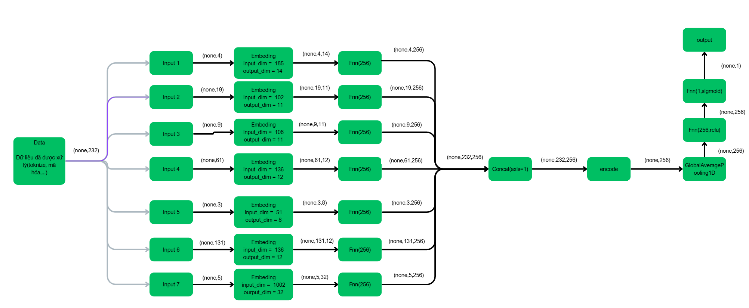
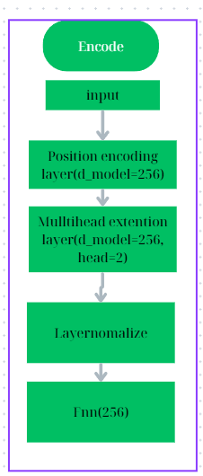
2. Mô hình lý thuyết

Slide 6
2. Mô hình lý thuyết
2.1 Kiến trúc web
Mô tả
Sử dụng kiến trúc microservice cho backend, một server React cho frontend và SQL Server làm cơ sở dữ liệu. Kiến trúc microservice cho phép hệ thống chia nhỏ các chức năng thành các dịch vụ độc lập, mỗi dịch vụ có thể được phát triển, triển khai và bảo trì riêng biệt, đồng thời đảm bảo khả năng mở rộng và linh hoạt của hệ thống.
Kiến trúc microservice của hệ thống được thiết kế gồm tổng cộng 9 server
Config Server: quản lý và phân phối cấu hình cho các dịch vụ.
Eureka Server: đăng ký và phát hiện các dịch vụ (service discovery).
Gateway Server: điểm vào duy nhất, định tuyến và bảo mật request đến các service.
User Service: quản lý người dùng và lịch sử hoạt động.
Product Service: quản lý thông tin sản phẩm thời trang.
Cart Service: xử lý giỏ hàng người dùng.
Auth Server: xác thực, phân quyền và quản lý token.
Admin Service: quản trị hệ thống và giám sát các service, tích hợp giám sát AI.
Deep Service: xử lý mô hình AI đề xuất sản phẩm dựa trên hành vi người dùng.

Slide 7
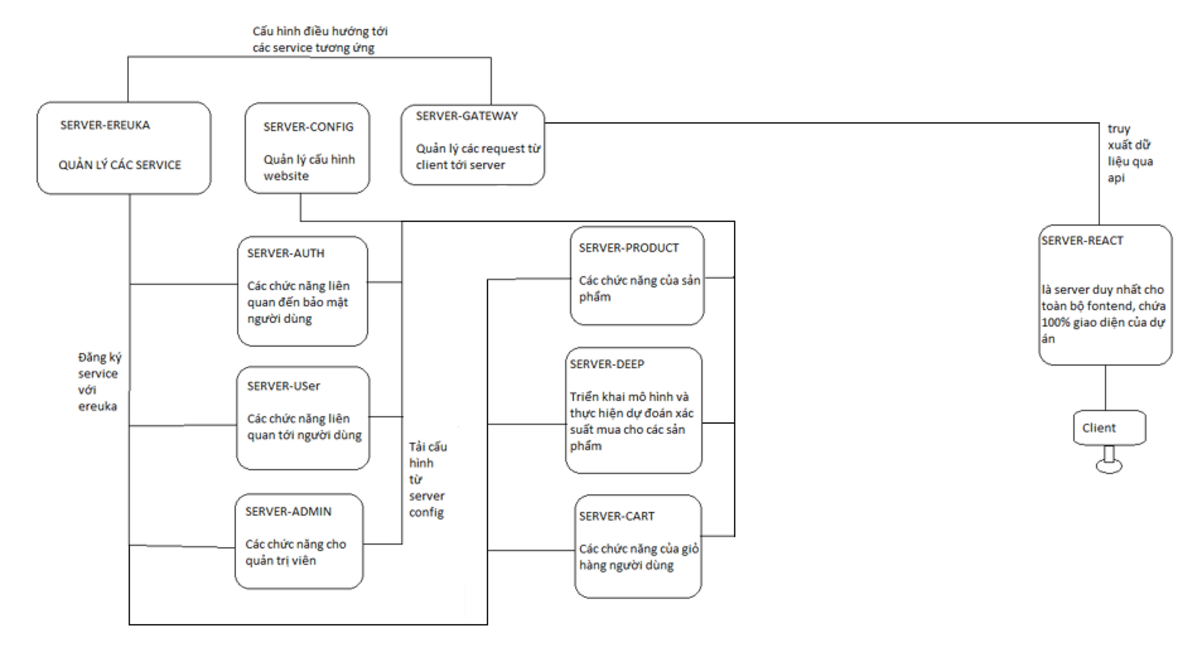
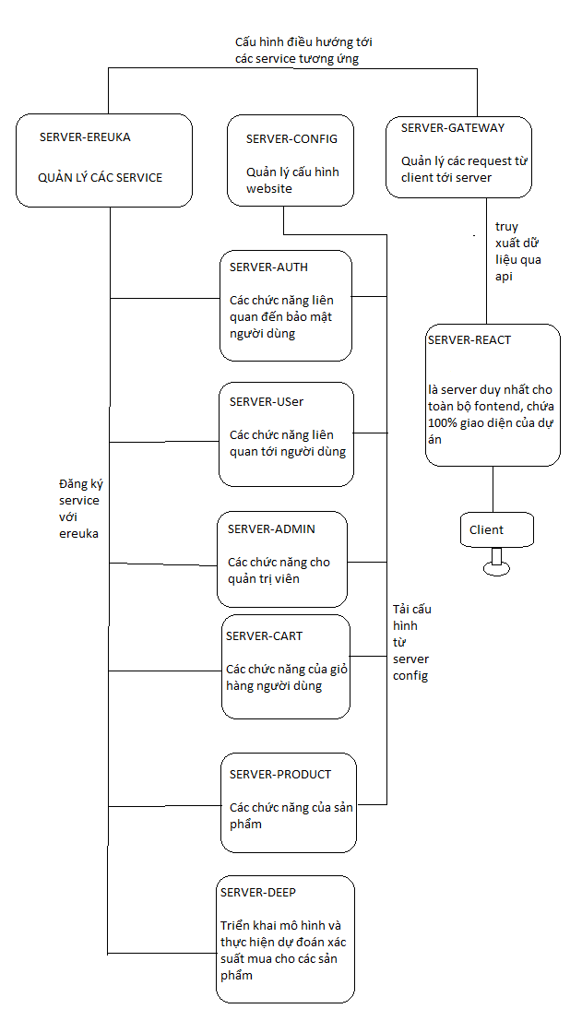
2. Mô hình lý thuyết

Slide 8
3. Mô hình thực nghiệm
3.1 Dữ liệu
Vấn đề phát sinh
Dữ liệu hành vi người dùng thực tế thường được bảo mật nghiêm ngặt vì liên quan đến quyền riêng tư và tài sản chiến lược của doanh nghiệp.
Các bộ dữ liệu mở hiện có thường quá đơn giản, thiếu chiều sâu và không phản ánh được hành vi người dùng phức tạp theo mùa, xu hướng hay sự kiện.
Một vài bộ dữ liệu không đáp ứng
Retailrocket recommender system dataset, Rental Properties Collaboration Data, collaborative-filtering-python
Phương pháp giải quyết
Để đảm bảo rằng mô hình được huấn luyện trong điều kiện sát thực tế nhất, nên phải tự xây dựng dữ liệu mô phỏng, vừa đảm bảo được quy mô lớn, vừa kiểm soát được mức độ phức tạp mong muốn

Slide 9
3. Mô hình thực nghiệm
Dữ liệu ảo chỉ phản ánh các quy luật mà bạn giả định, nên:
Nếu quy luật sai → mô hình học sai.
Nếu quy luật quá đơn giản → mô hình overfit, không tổng quát được với dữ liệu thật.
Dữ liệu thật thường chứa:
Ngoại lệ, hiện tượng ngẫu nhiên, bias cá nhân rất phức tạp.
Mối quan hệ phi tuyến tính, tương tác không rõ ràng giữa nhiều đặc trưng.
Những điều này rất khó giả lập đầy đủ trong dữ liệu nhân tạo.
Mô hình train trên dữ liệu ảo có thể:
Hoạt động rất tốt trên tập synthetic.
Suy giảm nghiêm trọng khi test trên dữ liệu thật (domain shift).
Để tạo một tập synthetic chất lượng, bạn phải:
Xây dựng quy luật sát domain.
Tạo nhiễu có kiểm soát.
Tái hiện đúng các mối quan hệ giữa đặc trưng và nhãn.
Việc này đòi hỏi hiểu sâu về domain và nhiều công sức mô phỏng logic, không đơn giản như random hóa.

Slide 10
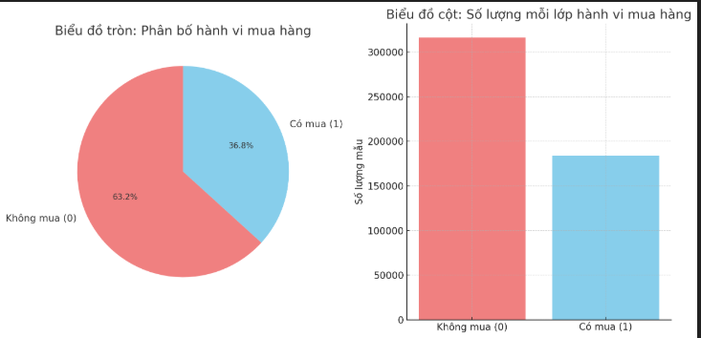
3. Mô hình thực nghiệm
Bộ dữ liệu thể hiện sự mất cân bằng rõ rệt giữa hai nhãn, trong đó nhãn 0 chiếm tỷ lệ lớn hơn đáng kể so với nhãn 1.
Cụ thể, khoảng 63.2% số mẫu thuộc về nhãn 0, trong khi chỉ có 36.8% thuộc về nhãn 1.
Sự chênh lệch này cho thấy hành vi được gán cho nhãn 0 xảy ra phổ biến hơn gần gấp đôi so với nhãn còn lại.

Slide 11
3. Mô hình thực nghiệm
Hàm loss và hàm đo độ chính xác
Binary acc
F1, recal, precition
Bianary crossentropy
Các thuật toán tối ưu
Dropout
Regularizers(L2)
Max norm

Slide 12
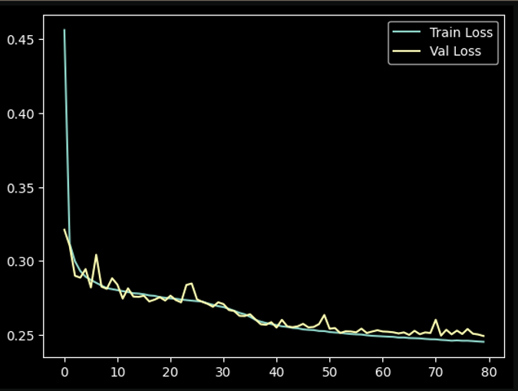
3. Mô hình thực nghiệm
3.2 Đánh giá
Hàm loss cho tập train và val

Slide 13
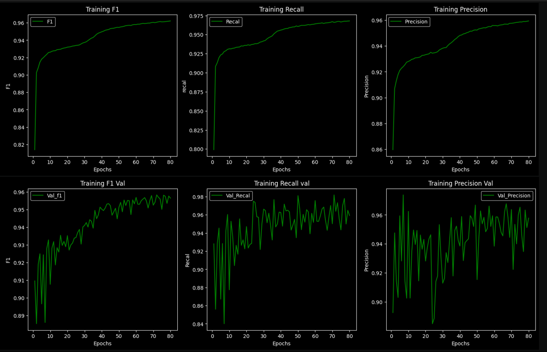
3. Mô hình thực nghiệm
Biểu đồ hàm đo độ chính xác

Slide 14
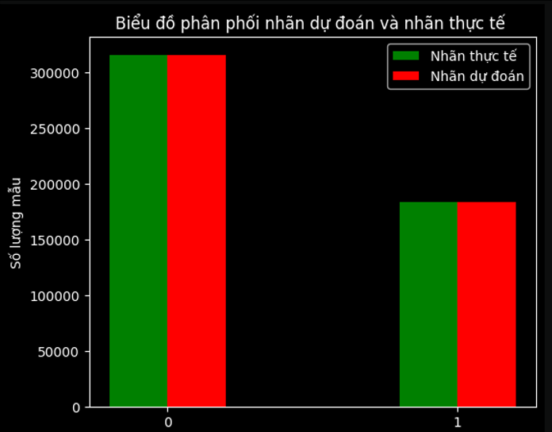
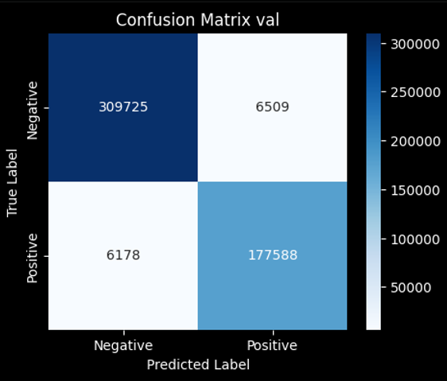
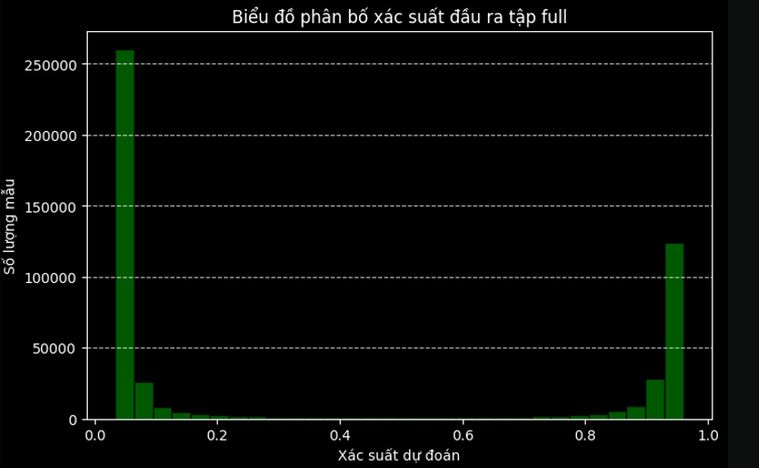
3. Mô hình thực nghiệm
Biểu đồ phân bố đầu ra sau 80 epochs

Slide 15
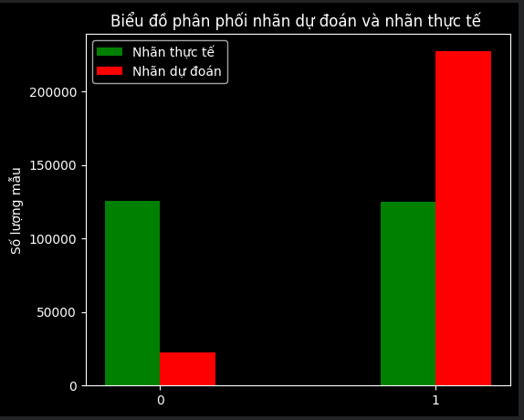
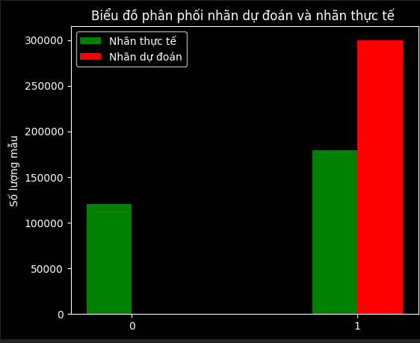
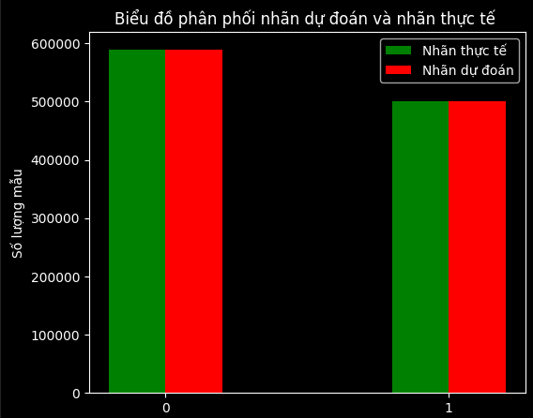
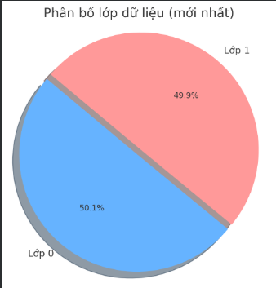
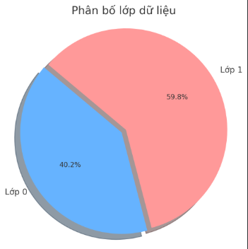
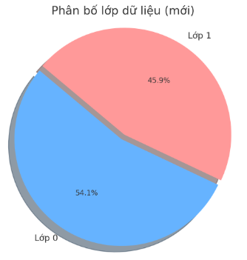
3. Mô hình thực nghiệm
Biểu đồ phân bố đầu ra cho các data khác.

Slide 16
3. Mô hình thực nghiệm
Ứng dụng web
Backend
Các server cấu hình và server service được xây dựng bằng spring boot trừ server deep-service được xây dựng bằng flask để chạy mô hình
Database được triển khai trên sql server
Fontend
Được xây dựng bằng reactjs với 16 trang khác nhau

Slide 17
4. kết luận, hướng phát triển
Model
Dù kết quả hiện tại rất tích cực, vẫn còn nhiều hướng đi để tiếp tục mở rộng và nâng cao hiệu quả hệ thống:
Phân tích theo chuỗi thời gian (temporal behavior):
Mở rộng kiến trúc để nắm bắt chuỗi hành vi theo thời gian, giúp hiểu sâu hơn các xu hướng dài hạn của người dùng.
Tối ưu hóa bằng kỹ thuật NLP:
Nâng cao khả năng hiểu các truy vấn tìm kiếm và bình luận sản phẩm bằng cách sử dụng embedding chuyên biệt (BERT, RoBERTa) cho văn bản.
Đánh giá online (A/B Testing):
Triển khai mô hình vào môi trường thật và đánh giá hiệu quả bằng các chỉ số kinh doanh như CTR, CR, doanh thu, v.v.

Slide 18
4. Kết luận, hướng phát triển
Web
Backend
Mặc dù các server về cơ bản đã hoạt động ổn định, hệ thống vẫn chưa được tối ưu hoàn toàn
Một vấn đề đáng chú ý là server Flask, được sử dụng để triển khai mô hình AI, hiện đang gặp khó khăn về hiệu suất do mô hình AI chưa được tối ưu đầy đủ, dẫn đến việc xử lý chậm và tải nặng cho hệ thống
Fontend
Về mặt phát triển frontend, mặc dù 6 trong số 8 trang của giao diện người dùng đã hoàn thành, các trang còn lại cần tiếp tục phát triển để đảm bảo tính đầy đủ của giao diện người dùng. Phía admin, chưa có bất kỳ trang quản trị nào được phát triển, điều này ảnh hưởng đến khả năng giám sát và quản lý hệ thống từ phía người quản trị.

Slide 19

5. Video demo
Video: https://youtu.be/qbCDJKpHpqQ

Slide 20
Liên kết ngoài
Các liên kết ngoài:
Nguồn lưu trữ dự án
ambrouse/CF_based_encode_tranformer_de_xuat_san_pham
Nguồn dữ liệu dự án
https://drive.google.com/drive/folders/1tCpUZLlx7v_UZVV9qhwSa8HD5du9DdsG?usp=sharing
Tài liệu mô tả chức năng người dùng (FSD)
https://github.com/ambrouse/CF_based_encode_tranformer_de_xuat_san_pham/blob/47ca45933f9bacc83ee257fe574d3dfdf3e07335/report/M%C3%94%20T%E1%BA%A2%20GIAO%20DI%E1%BB%86N%2C%20CH%E1%BB%A8C%20N%C4%82NG%20CHO%20TRANG%20WEB.docx
Tài liệu mô tả database (DDD)
https://github.com/ambrouse/CF_based_encode_tranformer_de_xuat_san_pham/blob/47ca45933f9bacc83ee257fe574d3dfdf3e07335/report/M%C3%94%20T%E1%BA%A2%20DATABASE%20TRANG%20WEB.docx
Tài liệu mô tả api (API Documentation)
https://github.com/ambrouse/CF_based_encode_tranformer_de_xuat_san_pham/blob/47ca45933f9bacc83ee257fe574d3dfdf3e07335/report/Mo_ta_api_trang_web.docx
Diagram database
https://github.com/ambrouse/CF_based_encode_tranformer_de_xuat_san_pham/blob/47ca45933f9bacc83ee257fe574d3dfdf3e07335/web/database/Untitled%20(1).png
Link video demo
https://youtu.be/qbCDJKpHpqQ

Slide 21
BÁO CÁO KHÓA LUẬN TỐT NGHIỆP
TRÂN TRỌNG CẢM ƠN QUÝ THẦY CÔ HỘI ĐỒNG KHOA HỌC
TP. HỒ CHÍ MINH, NGÀY .. THÁNG .. NĂM

